Slide 1
现网场景：
多层窄波束配置-蜂窝三扇区组网-1km站间距-加扰50%

Slide 2
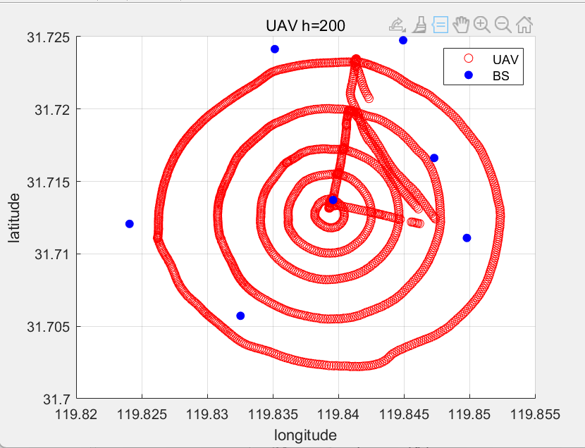
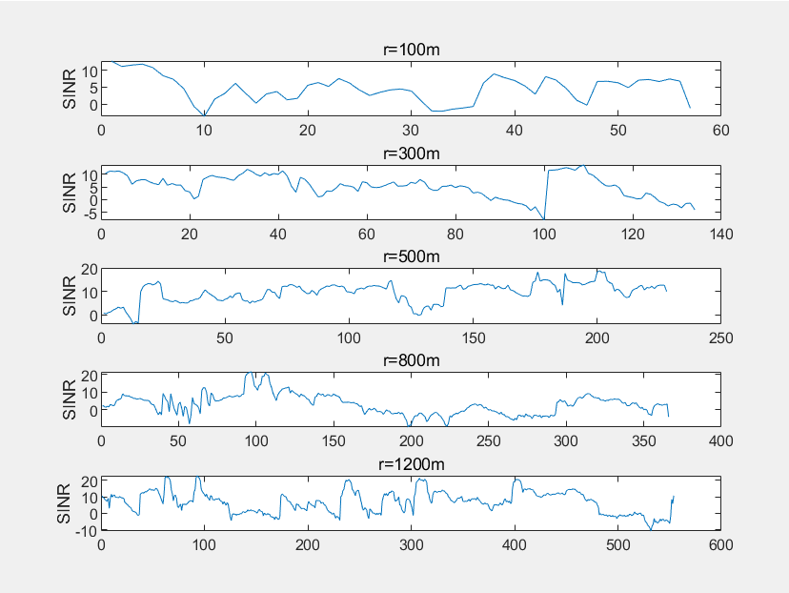
外场测试数据画图：

Slide 3
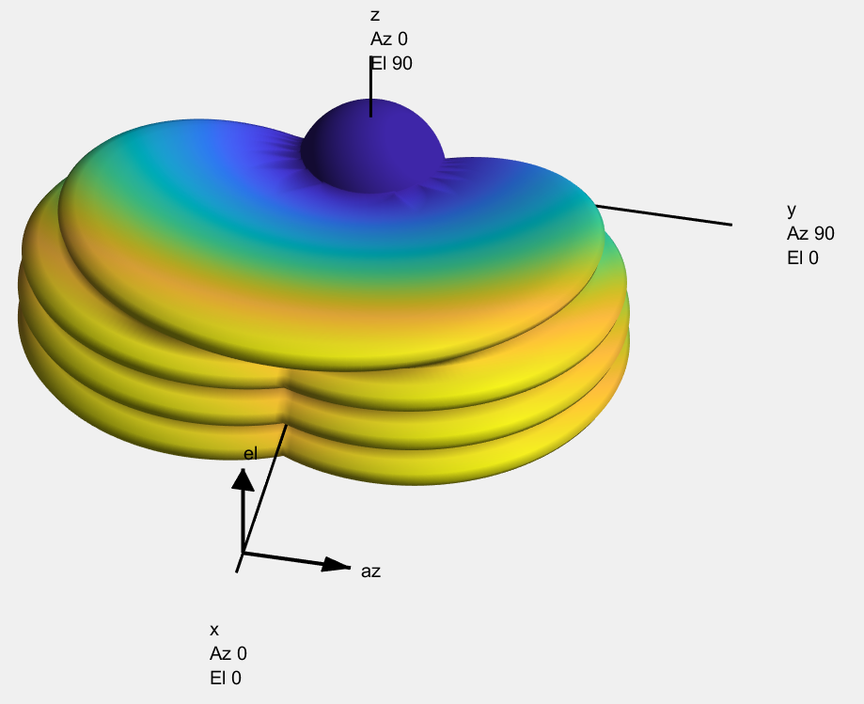
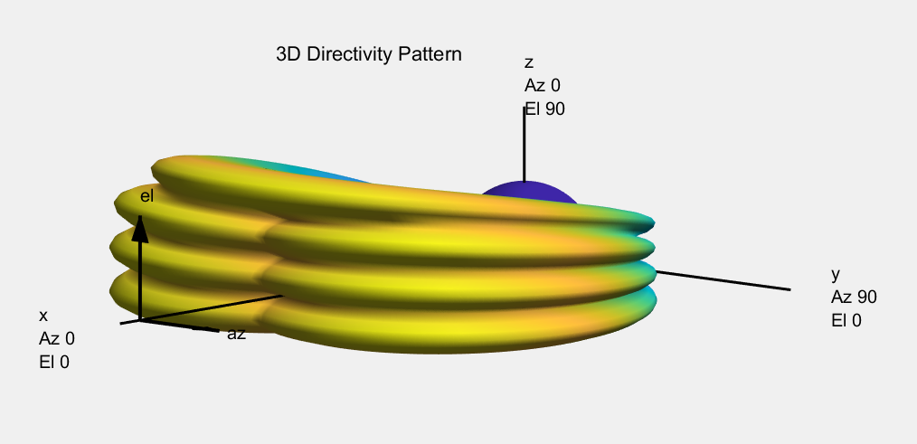
天线模型Ⅰ：
垂直面4波束，以-6度为起点，单波束的3dB角为6度，共覆盖24度；
水平面下面3层为2波束，单波束的3dB角为45度，共覆盖90度；最上面1层，单波束，3dB角度为65度，共覆盖65度.
干扰小区天线乘上衰减因子：线性值0.1，分贝值-10dB
UAV所属小区判断方法：
取耦合损耗-基站天线增益最小的作为该UAV的服务小区。

Slide 4
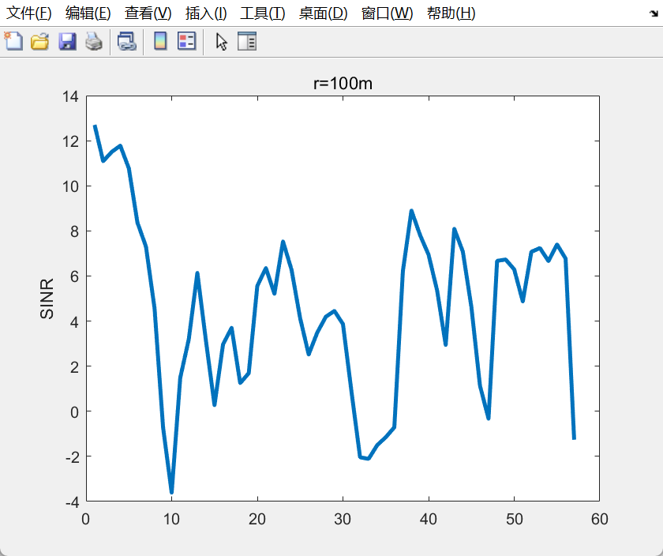
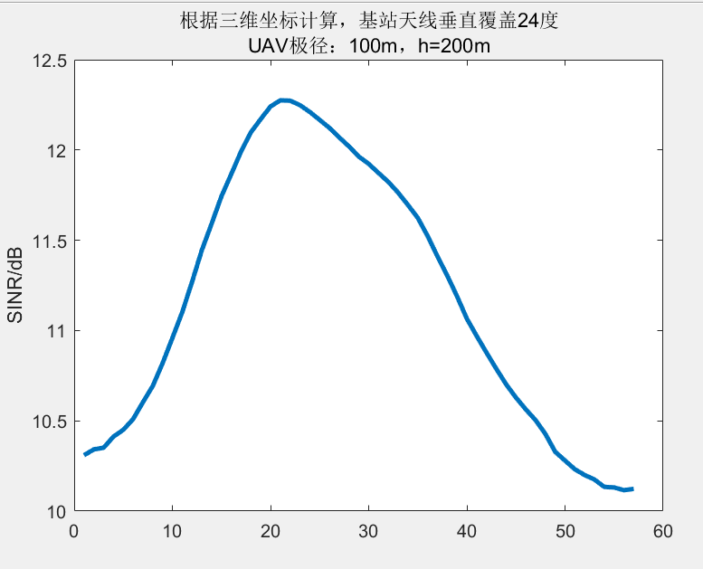
根据UAV与基站之间的垂直角和水平角来判断归属扇区
仿真：
现网：

Slide 5
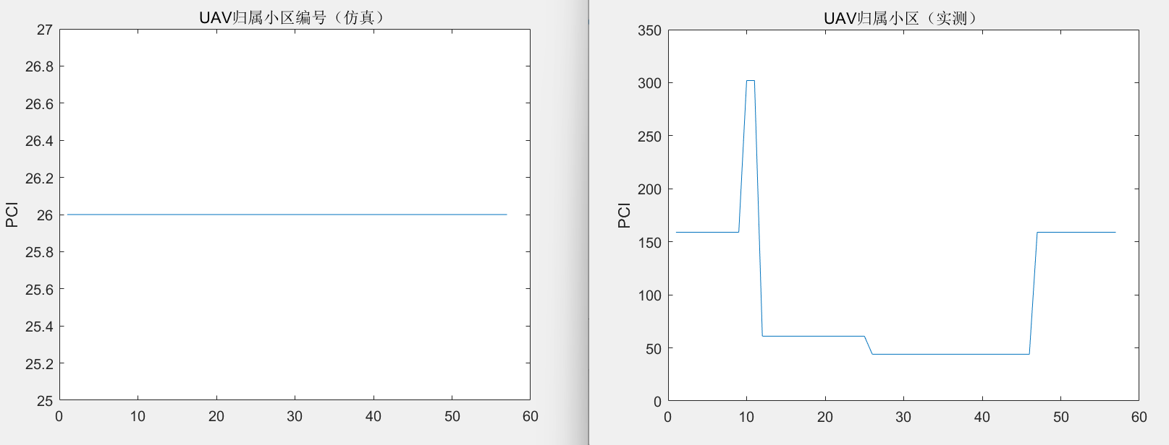

Slide 6
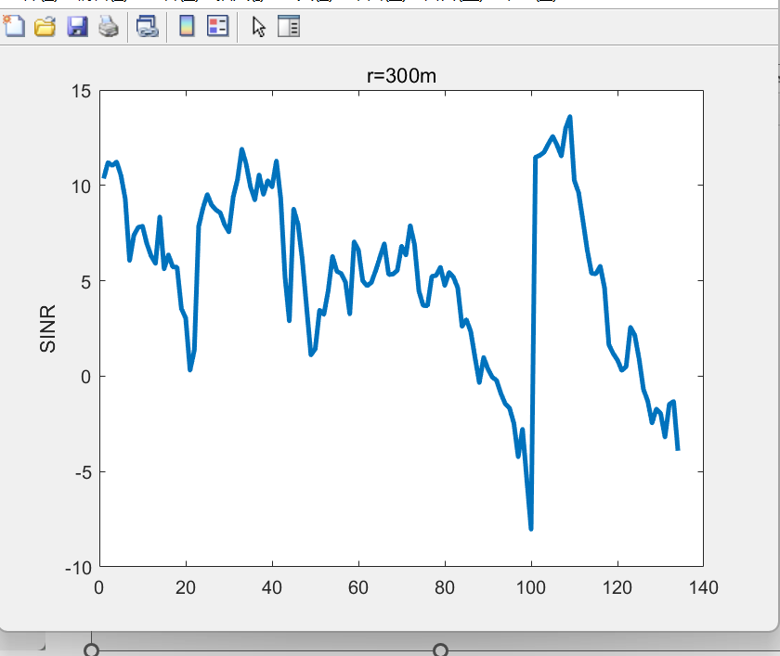
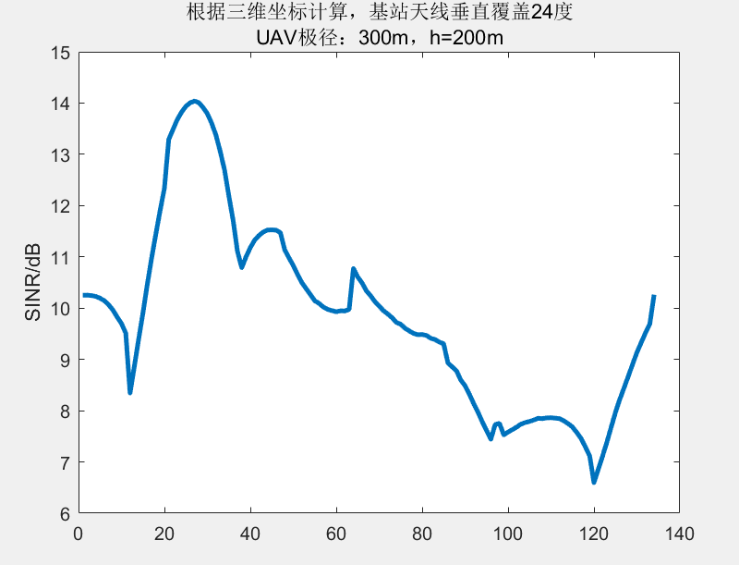

Slide 7
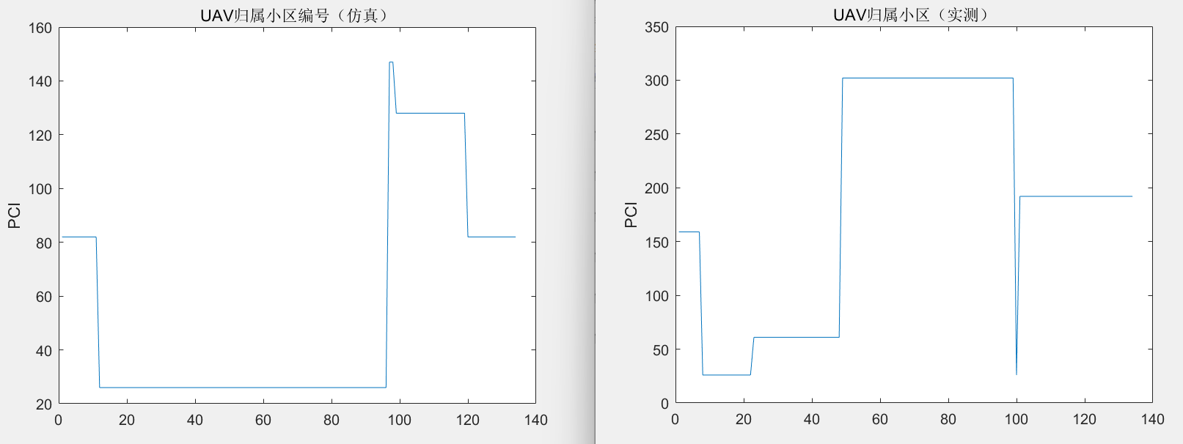

Slide 8
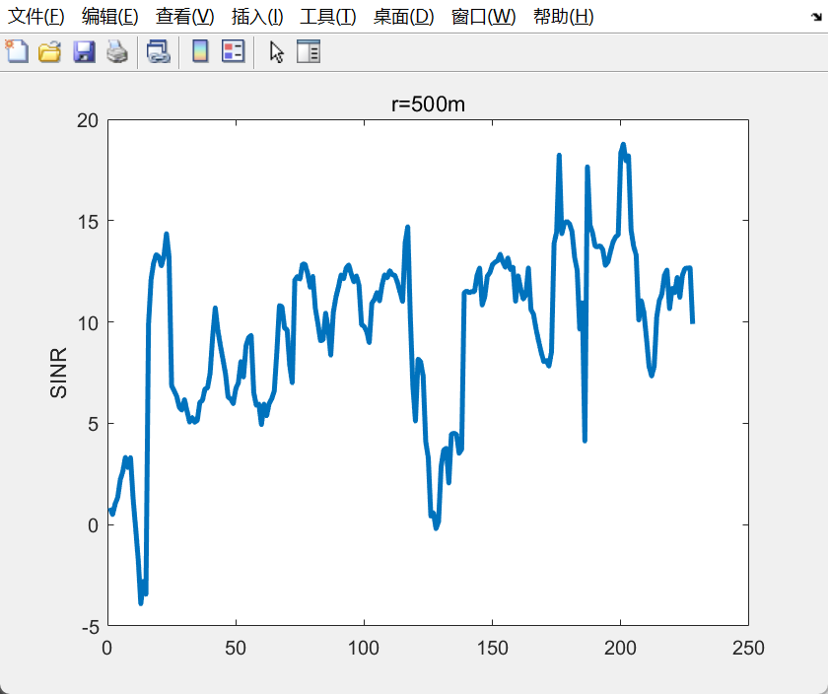
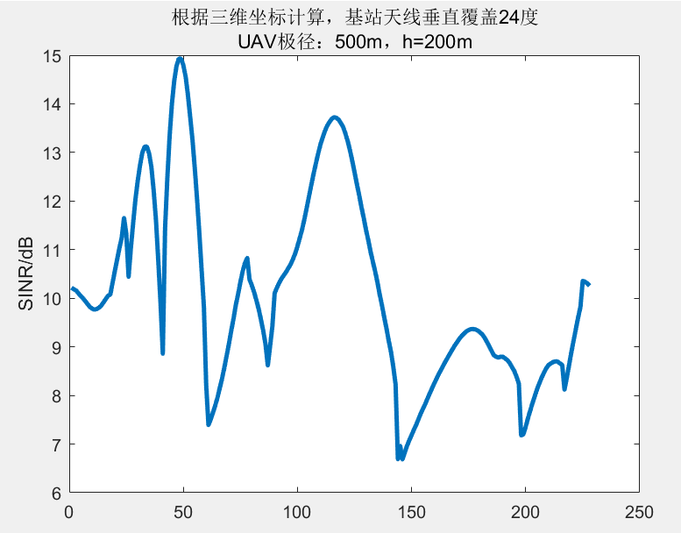

Slide 9
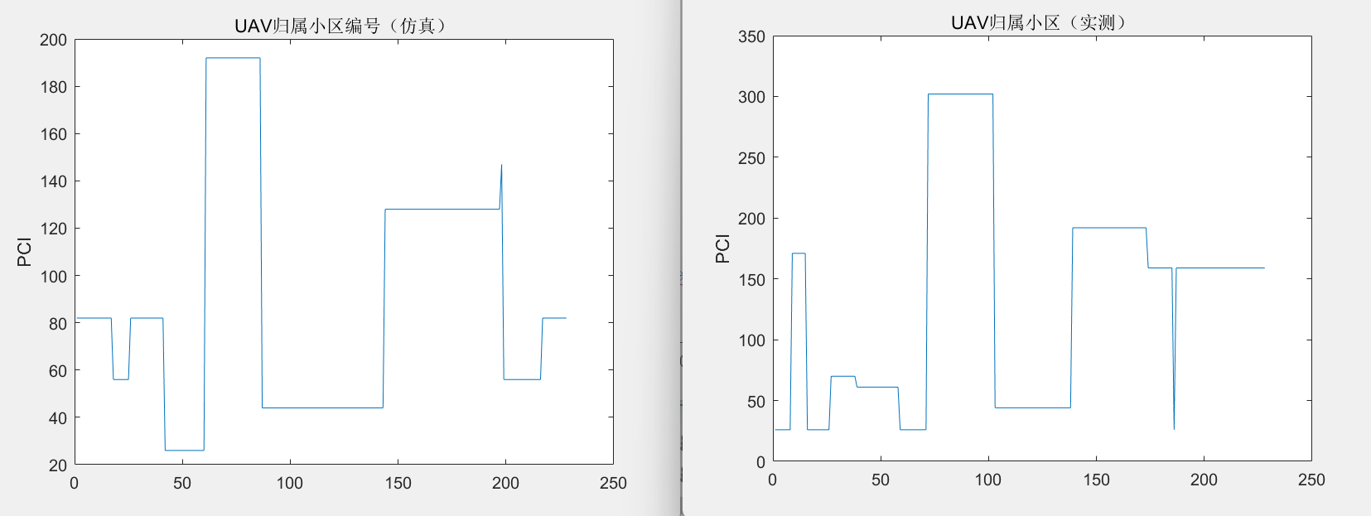

Slide 10
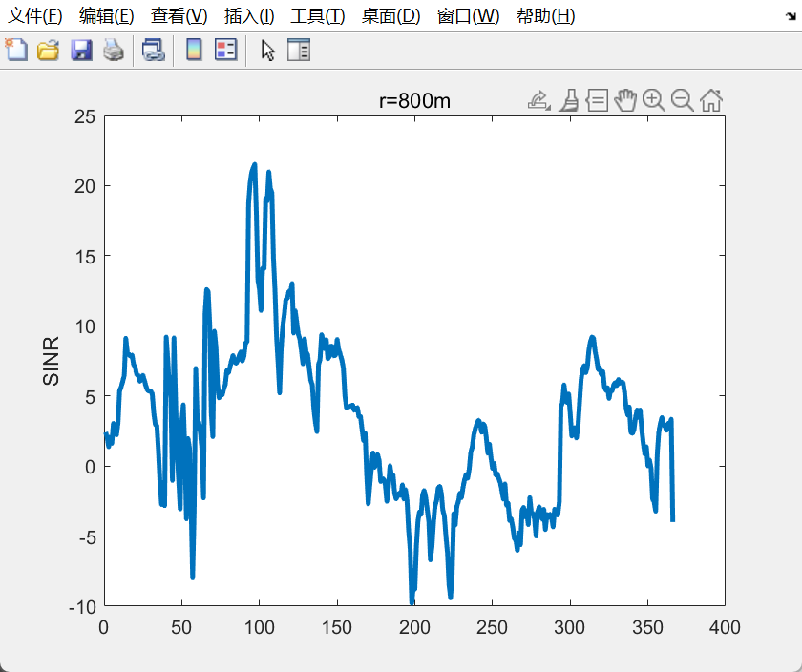
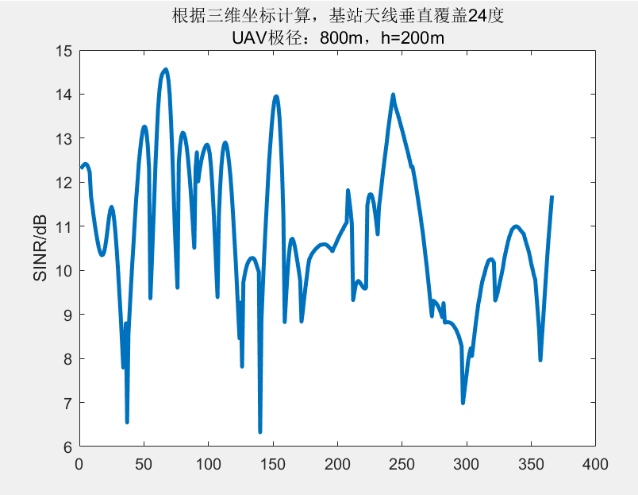

Slide 11
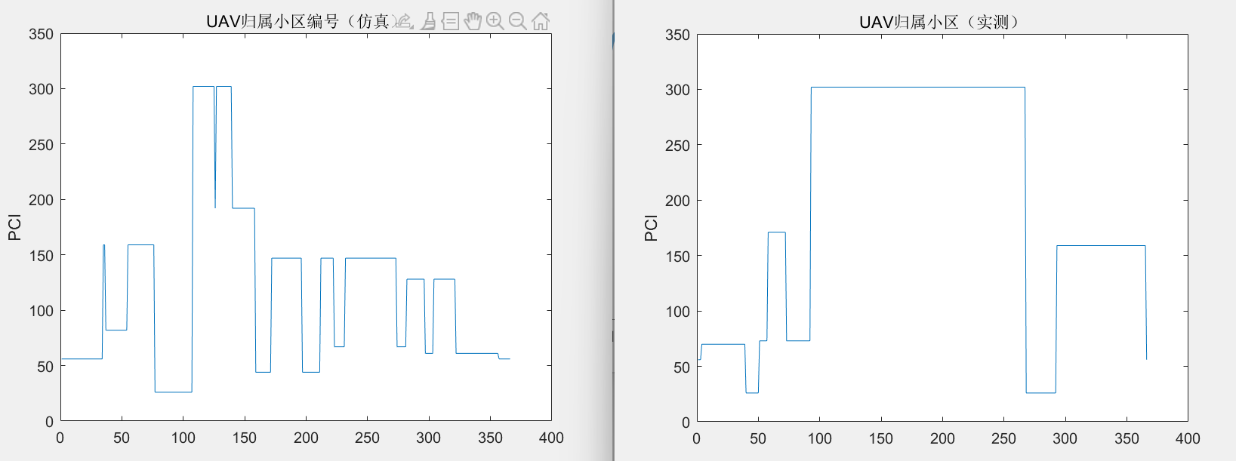

Slide 12
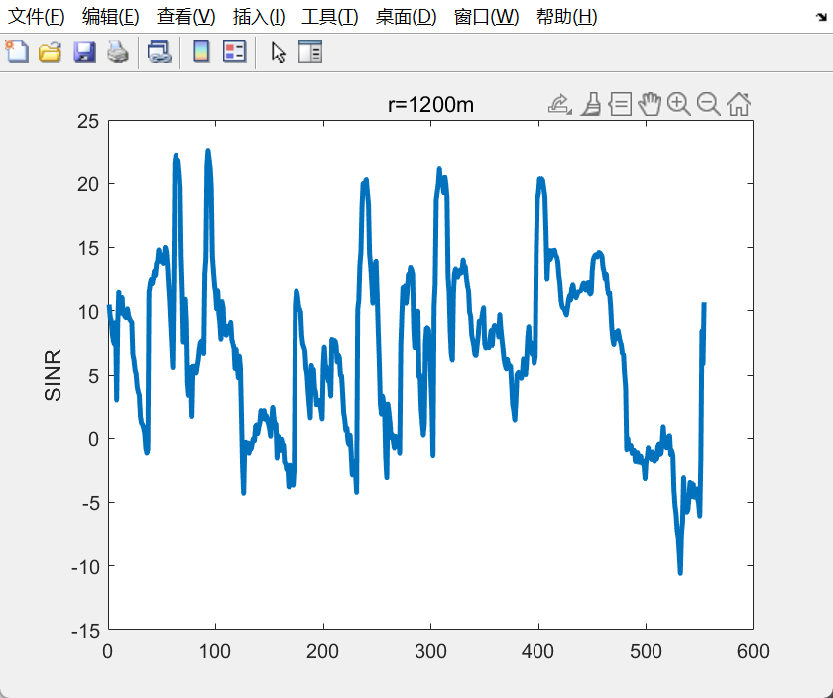
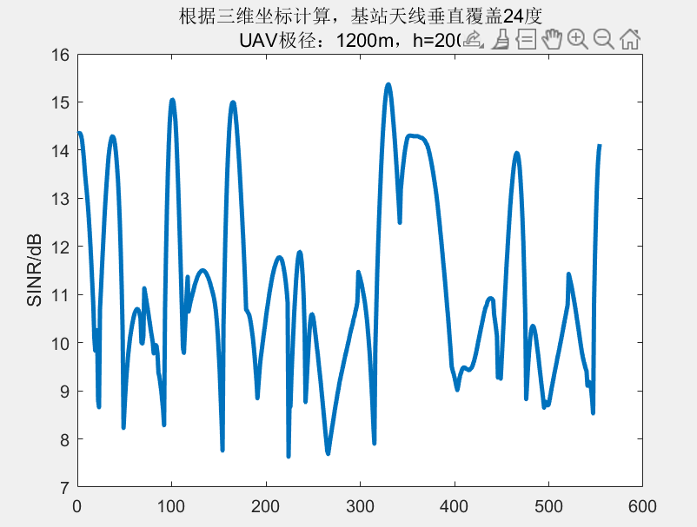

Slide 13
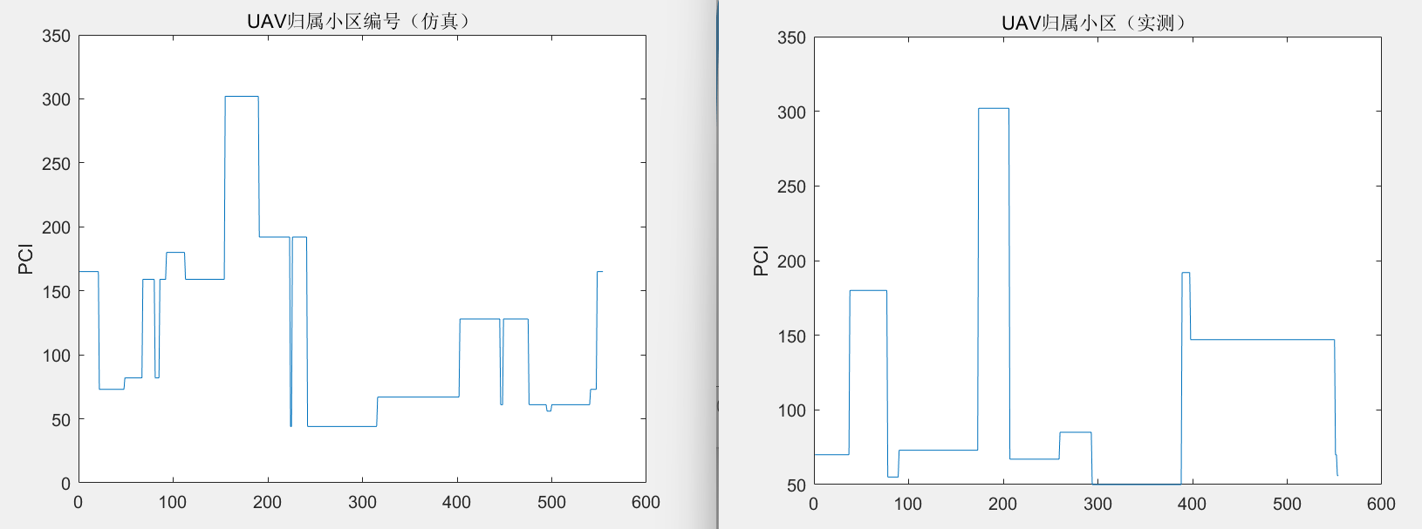

Slide 14
总结：
此种天线模型情况下仿真的PCI判断和SINR预测，与实测数据相差较大！

Slide 15
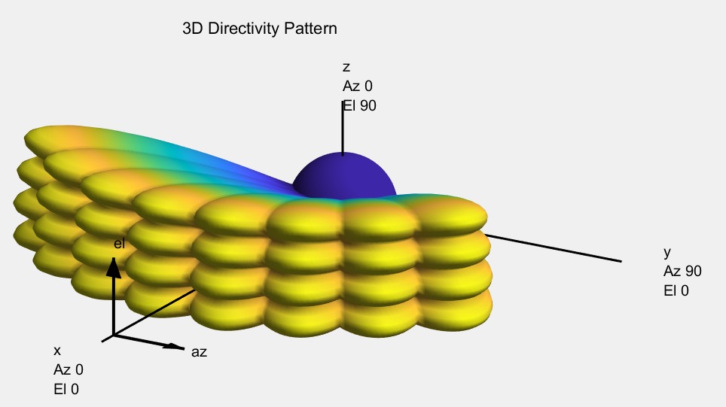
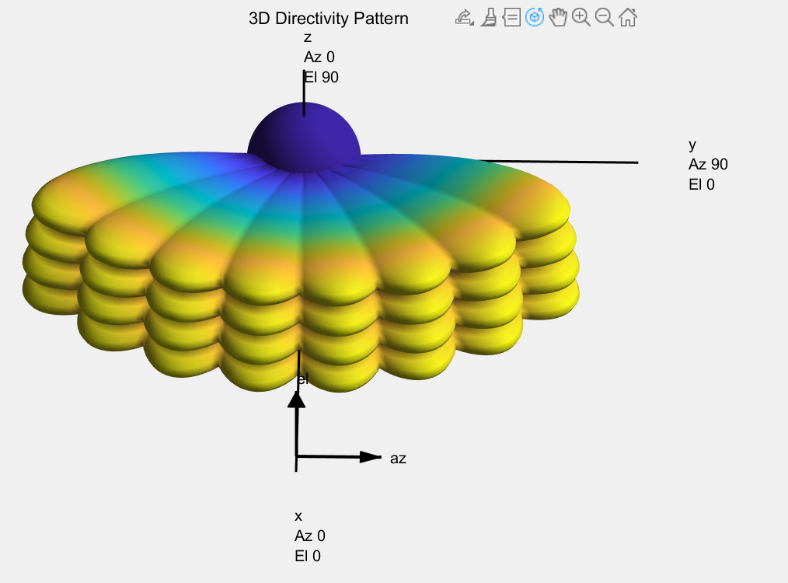
天线模型Ⅱ：
垂直面4波束，以-6度为起点，单波束的3dB角为6度，共覆盖24度；
水平面8波束，单波束的3dB角为15度，共覆盖120度.
干扰小区天线乘上衰减因子：线性值0.1，分贝值-10dB
UAV所属小区判断方法：
取耦合损耗-基站天线增益最小的作为该UAV的服务小区。

Slide 16
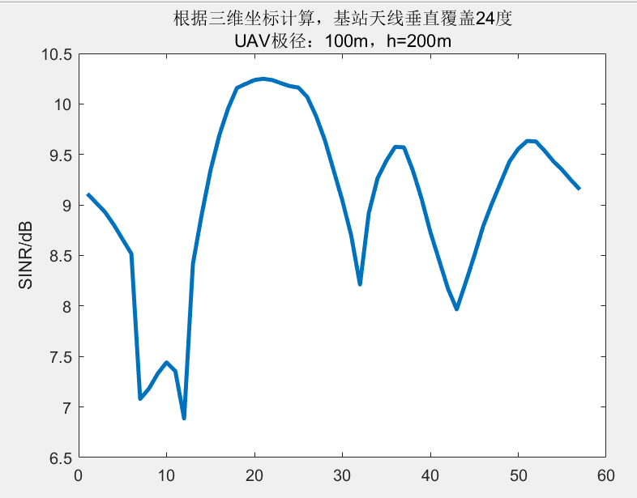
根据UAV与基站之间的天线的最大增益来判断归属扇区
仿真：
现网：

Slide 17
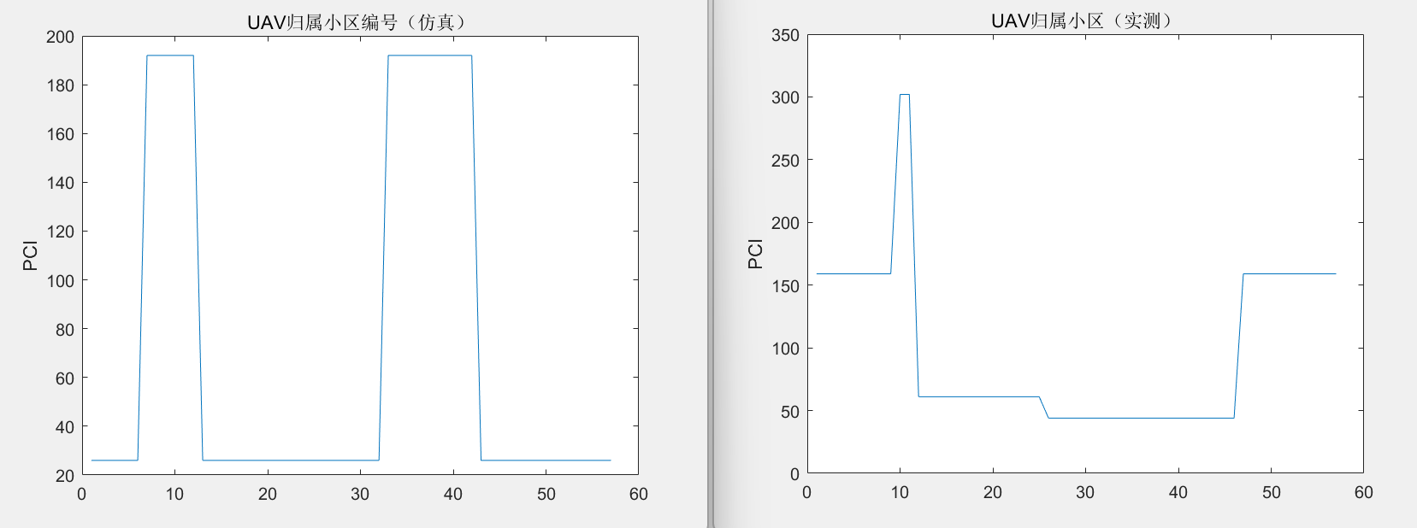

Slide 18
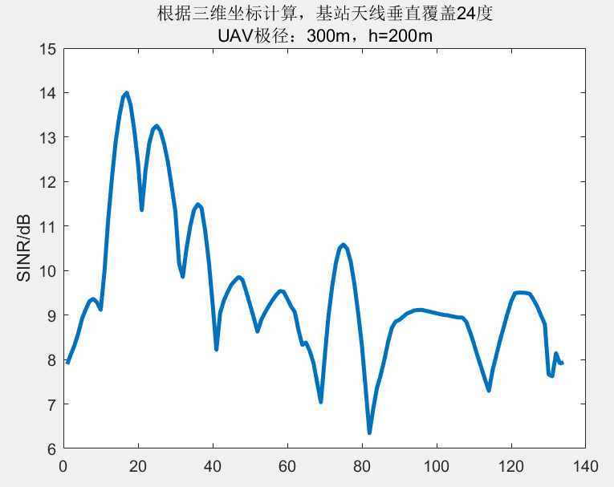

Slide 19
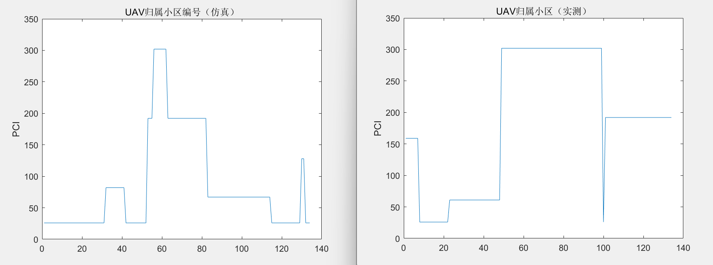

Slide 20
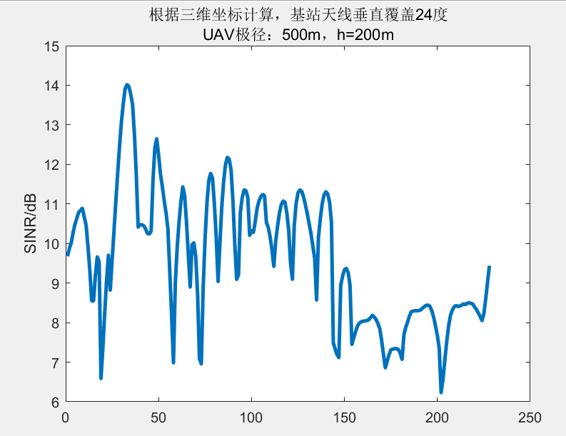

Slide 21
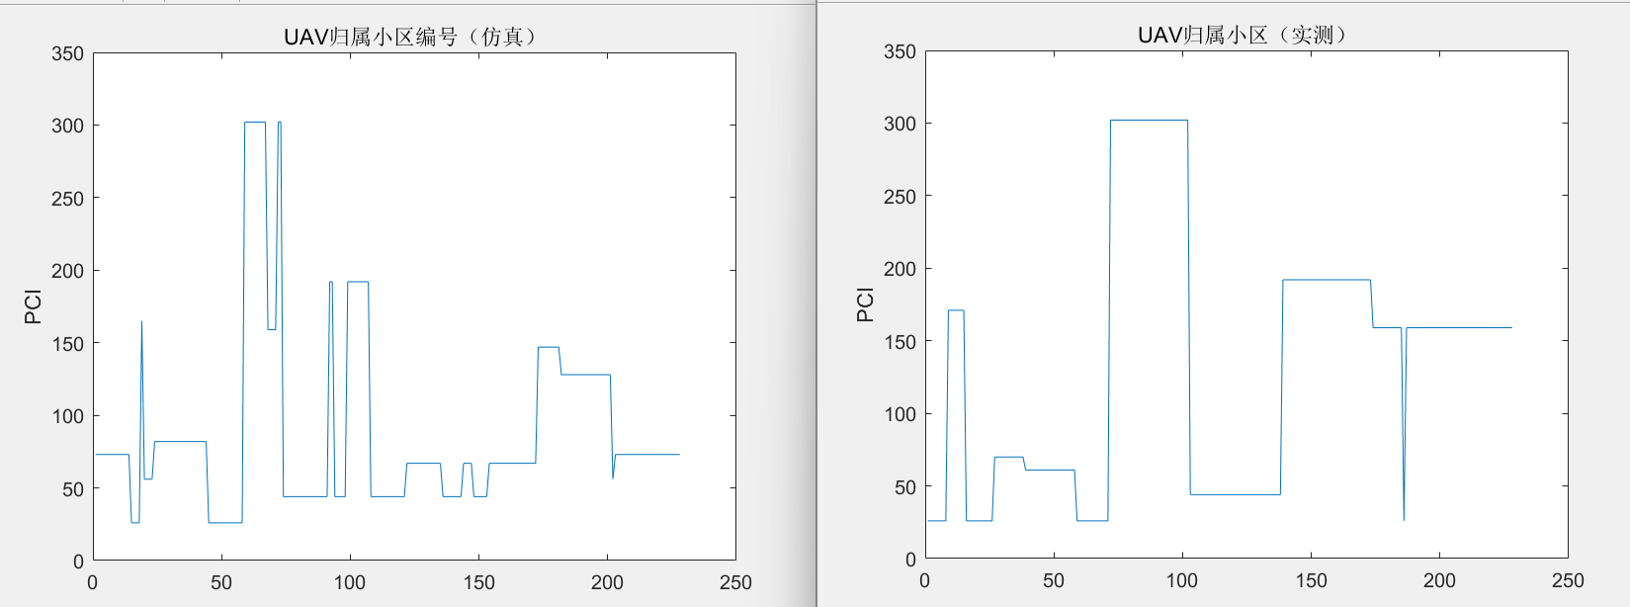

Slide 22
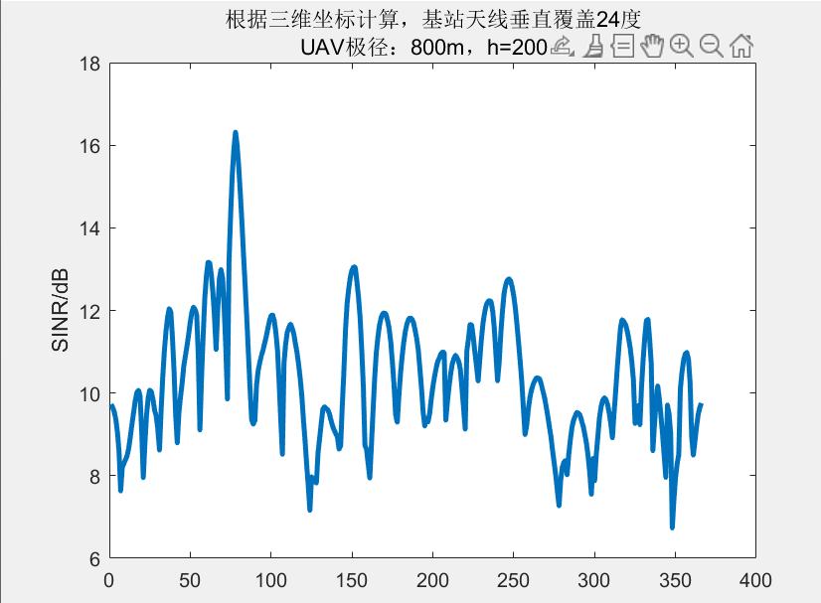

Slide 23
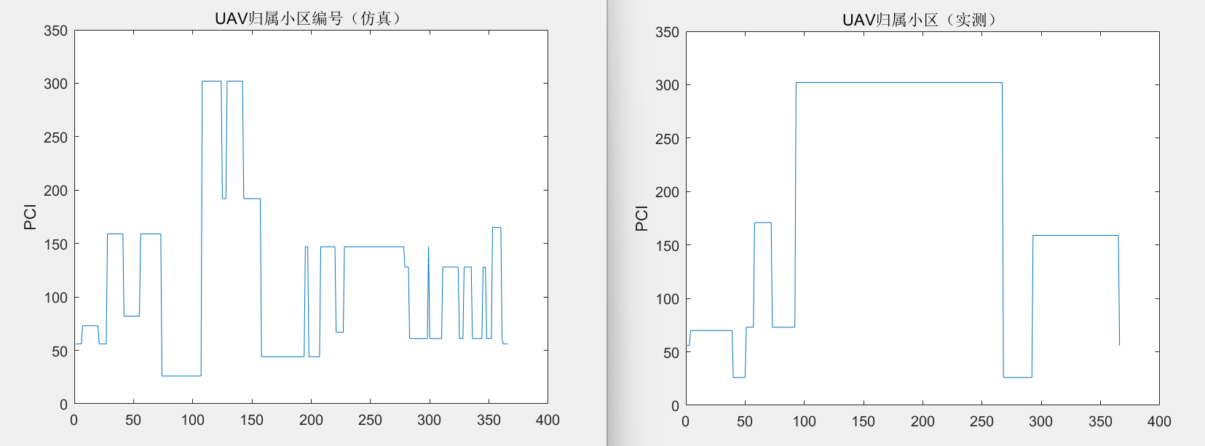

Slide 24
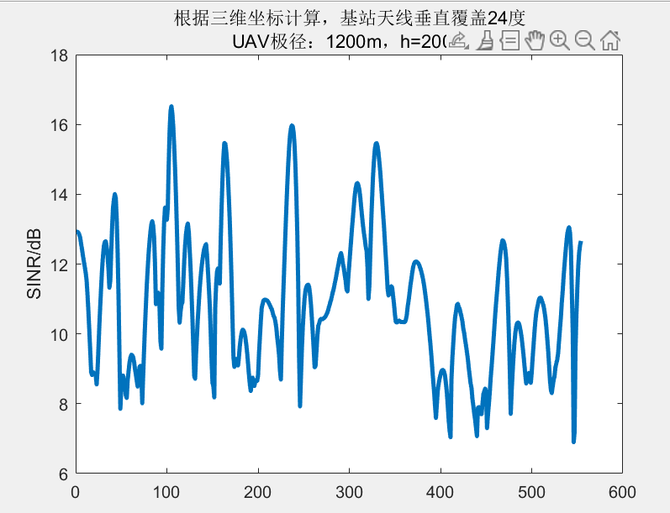

Slide 25
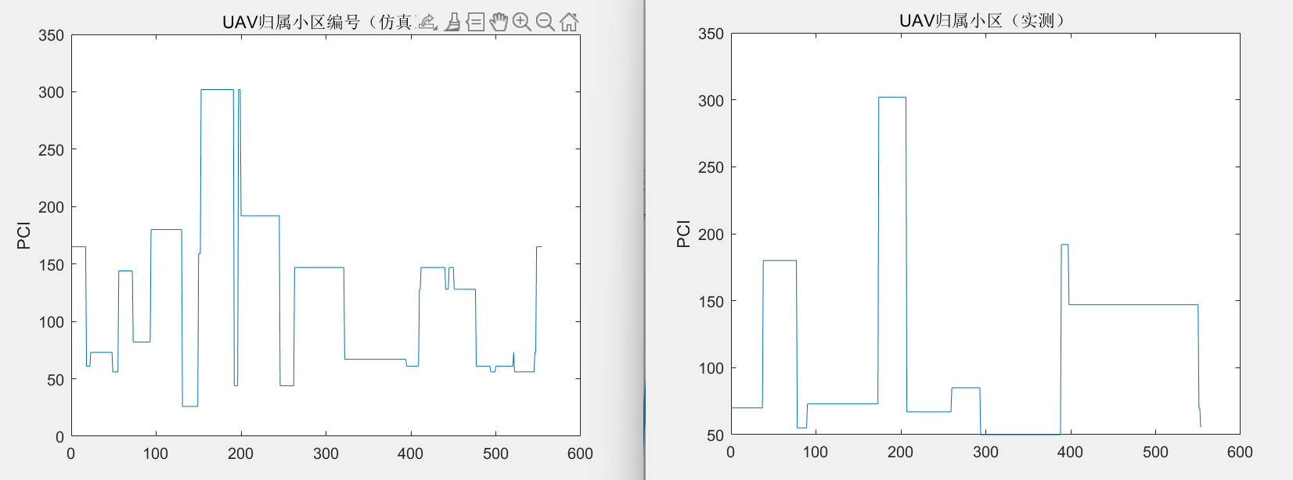

Slide 26
总结：
在UAV飞行半径较小时（100m, 300m），判断UAV所属小区的PCI误差较大，进而SINR干扰预测误差较大；
在UAV飞行半径较大时（500m, 800m, 1200m），判断UAV所属小区的PCI误差较小，进而SINR干扰预测误差较小，但仿真预测PCI的变化次数较多，出现更多的拐点，猜测可能是由于仿真平台一次在所有UAV出现位置撒全部的点，没有考虑移动性，没有考虑3dB切换导致小区切换比较频繁。

